Slide 1
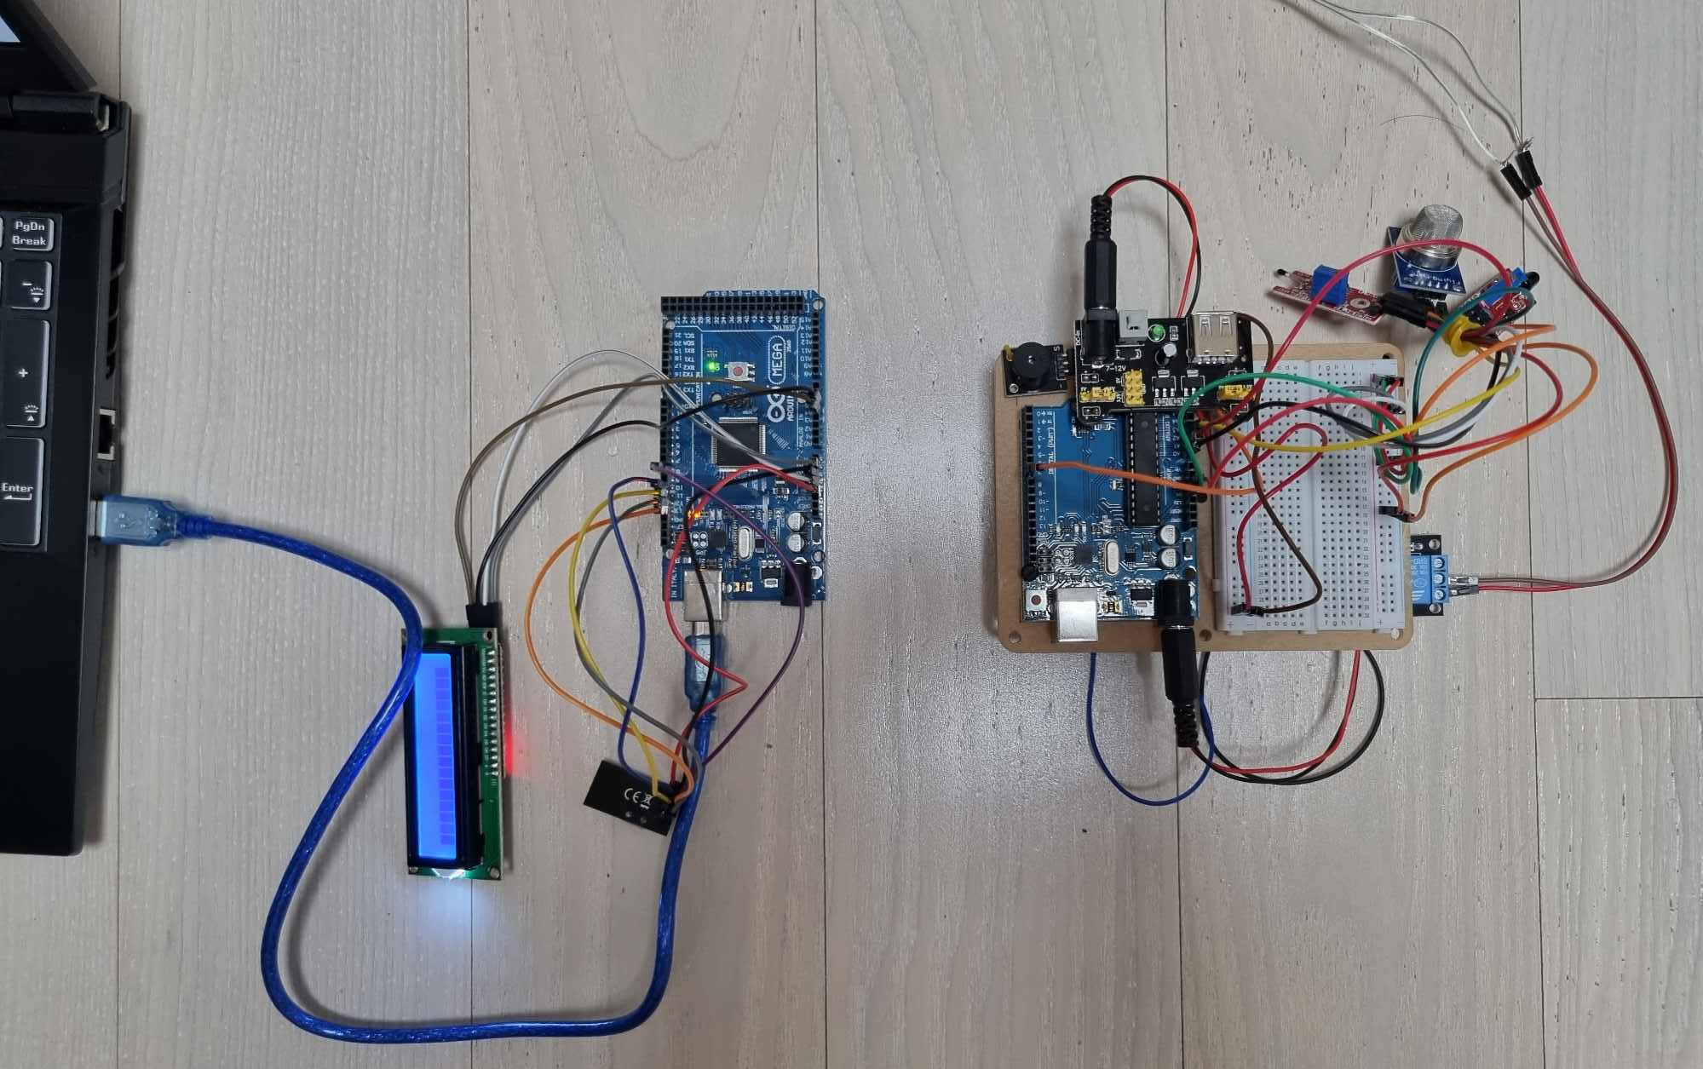
데이터 수신 모듈
소화기 모듈 (데이터 송신)
데이터 송신

Slide 2
